Slide 1
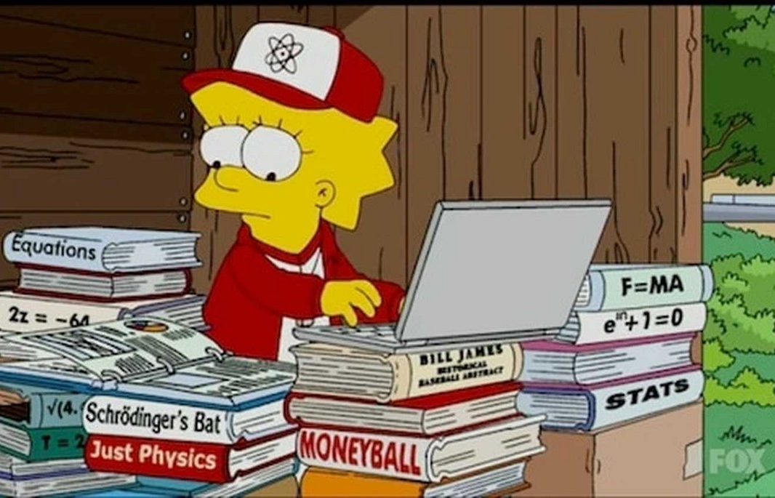
Вебинар-1 Элементарная алгебра (уравнения; неравенства; задачи; логарифмы)
Введение в высшую математику

Slide 2
Мифы
Математика программисту не нужна.
Задачи на листочках - зло
Нет, потому что:
хорошо, когда понятно, как работает программа (без эффекта «чёрного ящика»);
встречаются на собеседованиях (2**n);
Академия больших данных (MADE) https://data.mail.ru/pages/index/ (telegram)

Slide 3
Задачи курса ВВМ
Вспомнить или изучить основы математики – подготовиться к следующим математическим курсам.
Найти и устранить свои пробелы в математике (высшей, школьной); поделиться полезными ресурсами.
Математическое мышление (моделирование: предпосылки и выводы; логика; хитрые ходы).
«Математическая кухня» – что делает программа (и чего иногда не делает), а надо бы.

Slide 4
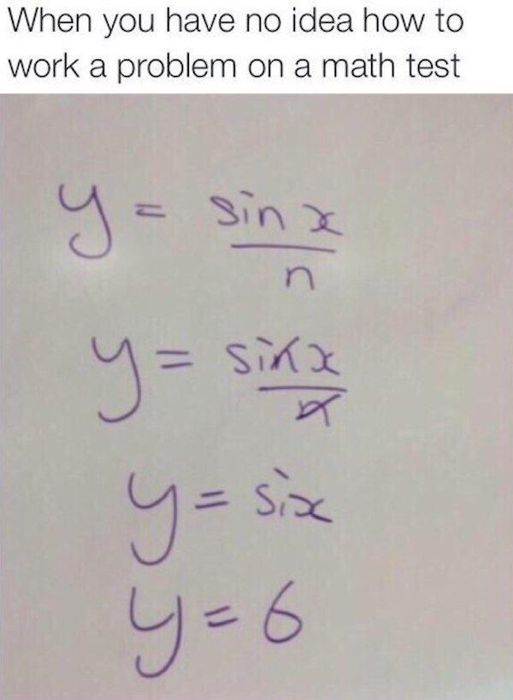
И чтобы не

Slide 5
Вебинары ориентированы на начинающих.
Пригодятся блокнот, ручка. (Материал усвоится лучше, если решать задачи вместе).
Если есть вопросы – задавайте!!!

Slide 6
Знакомство
1 – нет математической подготовки;
2 – изучали высшую математику;
3 – ваша работа связана с математикой, матем. ВУЗ
Пожалуйста, напишите цифру в чат

Slide 7
План вебинара 1-я часть
0. Организационные моменты; полезные ресурсы.
1. Сложение, вычитание, транспонирование матриц.
Источник - http://window.edu.ru/resource/565/75565/files/alg2.pdf
2. Решение
а) уравнений;
б) систем уравнений;
в) задач.
*Источник – «Сборник задач по математике» Сканави
3. Логарифмы

Slide 8
Про ДЗ
На каждое ДЗ есть 1 неделя. ДЗ№i можно прикрепить к занятию i или (i+1).
«На листочках» – можно просто фотографировать, чтобы не тратить своё время;
Желательно всё прикреплять в github (или другой сервис с возможностью онлайн-просмотра), чтобы проверка шла быстрее.
Чтобы прикрепить ДЗ после срока сдачи, нужно написать в техподдержку.

Slide 9
Помощь зала (можно потом). Вопросы.
1. Почему при импорте из Юпитера код в Pcharm не работает? Нет совместимости? (выдает ошибку в строке get_ipython().run_line_magic('matplotlib', 'inline'))
2. Как правильно делиться кодом из Юпитера в git?

Slide 10
Помощь зала. Ошибка вида
ValueError Traceback (most recent call last) ~\Anaconda3\lib\site-packages\matplotlib\markers.py in set_marker(self, marker) 308 try: --> 309 Path(marker) 310 self._marker_function = self._set_vertices
~\Anaconda3\lib\site-packages\matplotlib\path.py in init(self, vertices, codes, _interpolation_steps, closed, readonly) 129 raise ValueError( --> 130 "'vertices' must be a 2D list or array with shape Nx2") 131
ValueError: 'vertices' must be a 2D list or array with shape Nx2
During handling of the above exception, another exception occurred:
ValueError Traceback (most recent call last) <ipython-input-3-8fba059ebc8f> in <module> 2 import matplotlib.pyplot as plt 3 x = np.linspace(0, 10, 21) ----> 4 plt.plot(x, x, marker='0')
~\Anaconda3\lib\site-packages\matplotlib\pyplot.py in plot(scalex, scaley, data, args, **kwargs) 2787 return gca().plot( 2788 *args, scalex=scalex, scaley=scaley, *({"data": data} if data -> 2789 is not None else {}), **kwargs) 2790 2791
~\Anaconda3\lib\site-packages\matplotlib\axes_axes.py in plot(self, scalex, scaley, data, *args, **kwargs) 1664 """ 1665 kwargs = cbook.normalize_kwargs(kwargs, mlines.Line2D._alias_map) -> 1666 lines = [*self._get_lines(*args, data=data, **kwargs)] 1667 for line in lines: 1668 self.add_line(line)
~\Anaconda3\lib\site-packages\matplotlib\axes_base.py in call(self, *args, **kwargs) 223 this += args[0], 224 args = args[1:] --> 225 yield from self._plot_args(this, kwargs) 226 227 def get_next_color(self):
~\Anaconda3\lib\site-packages\matplotlib\axes_base.py in _plot_args(self, tup, kwargs) 403 "non-matching shapes is deprecated.") 404 for j in range(max(ncx, ncy)): --> 405 seg = func(x[:, j % ncx], y[:, j % ncy], kw, kwargs) 406 ret.append(seg) 407 return ret
~\Anaconda3\lib\site-packages\matplotlib\axes_base.py in _makeline(self, x, y, kw, kwargs) 310 default_dict = self._getdefaults(set(), kw) 311 self._setdefaults(default_dict, kw) --> 312 seg = mlines.Line2D(x, y, **kw) 313 return seg 314
~\Anaconda3\lib\site-packages\matplotlib\lines.py in init(self, xdata, ydata, linewidth, linestyle, color, marker, markersize, markeredgewidth, markeredgecolor, markerfacecolor, markerfacecoloralt, fillstyle, antialiased, dash_capstyle, solid_capstyle, dash_joinstyle, solid_joinstyle, pickradius, drawstyle, markevery, **kwargs) 380 self._color = None 381 self.set_color(color) --> 382 self._marker = MarkerStyle(marker, fillstyle) 383 384 self._markevery = None
~\Anaconda3\lib\site-packages\matplotlib\markers.py in init(self, marker, fillstyle) 241 self._marker_function = None 242 self.set_fillstyle(fillstyle) --> 243 self.set_marker(marker) 244 245 def _recache(self):
~\Anaconda3\lib\site-packages\matplotlib\markers.py in set_marker(self, marker) 311 except ValueError: 312 raise ValueError('Unrecognized marker style {!r}' --> 313 .format(marker)) 314 315 self._marker = marker
ValueError: Unrecognized marker style '0'

Slide 11

Полезные ресурсы (математика)
Колесов, Романов «Элементарное введение в высшую математику» - учебник с задачами для начинающих (лежит в материалах к вебинару)
http://mathprofi.ru/ - высшая математика (разбор задач; задачи для самостоятельного решения; минимум теории)
http://www.polybook.ru/comma/ - анализ данных, краевые задачи, нелинейная динамика
https://www.wolframalpha.com/ - программа для вычислений и анализа данных
Справа от видео вебинара есть кнопка

Slide 12
Ориентир: https://mml-book.github.io/
Прикольная статья про MML: https://vas3k.ru/blog/machine_learning/

Slide 13
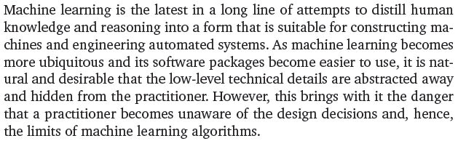
Mathematics for Machine Learning
-
Marc Peter Deisenroth, A Aldo Faisal, and Cheng Soon Ong
Часто в современном машинном обучении простейшие операции спрятаны от программиста/аналитика =>
есть опасность, что он не знает, как принимаются решения, и, следовательно, ограничений, которые заложены в алгоритме.
(пример - регрессия)

Slide 14
Вычислительная линейная алгебра
https://www.youtube.com/watch?v=yWRC4usCum8
Одна из идей: и базовые задачи можно улучшить:
(Гото предложил алгоритм умножения матриц, который оказался быстрее на 20-30% уже используемых)

Slide 15
Проблемы программных решений
ОДЗ (Область допустимых значений)
Пропущенные корни
Неточность
…
Как избежать таких проблем?
Проверять в других программах или вручную

Slide 16
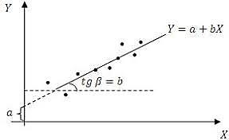
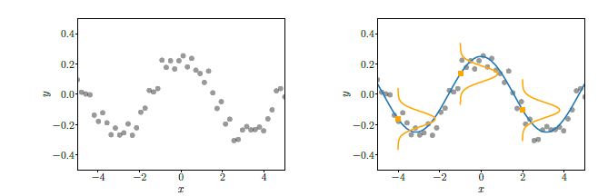
Примеры - МНК

Slide 17
WolframAlpha https://www.wolframalpha.com/
Решать уравнения
Строить графики
Свойства матриц
…

Slide 18
Задача 1 Источник: http://window.edu.ru/resource/565/75565/files/alg2.pdf

Slide 19
Задача 1
1) Умножение матрицы на число: каждый элемент матрицы умножается на это число
2) Сложение и вычитание матриц: только одинаковых размерностей, поэлементно
3А-8А=

Slide 20
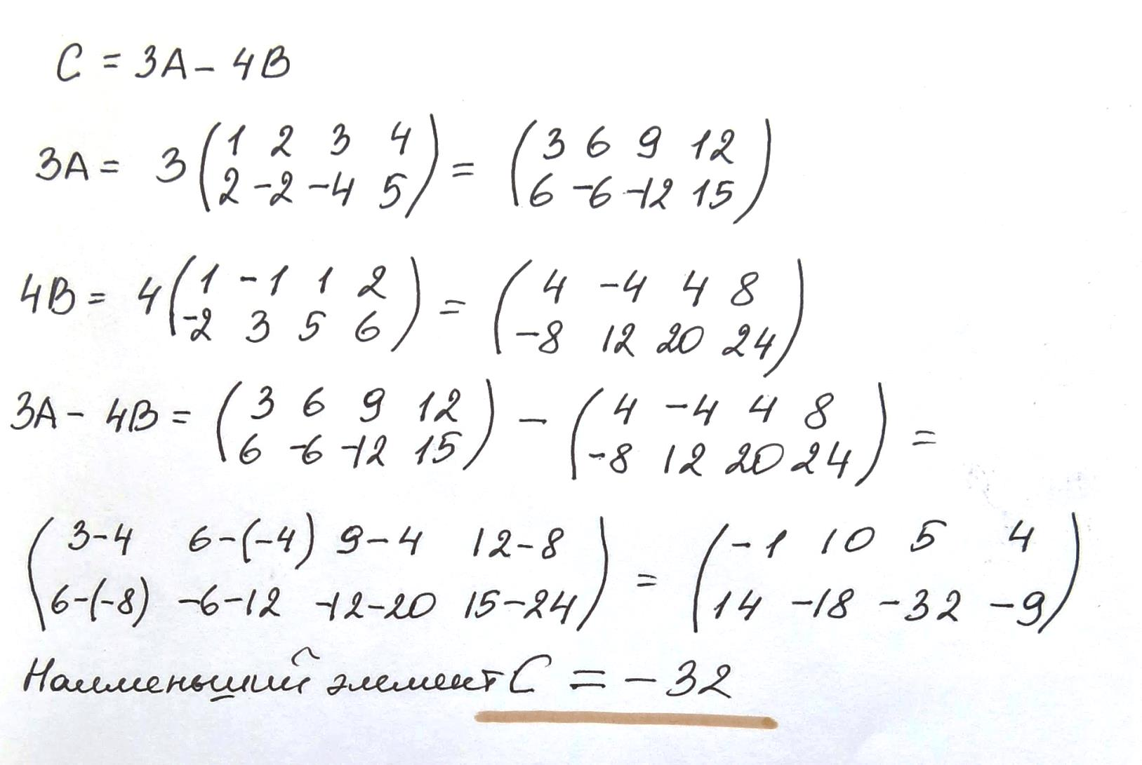

Slide 21

Задача 2
$$\frac{2}{3−x}+\frac{1}{2}=\frac{6}{x(3−x)}$$

Slide 22
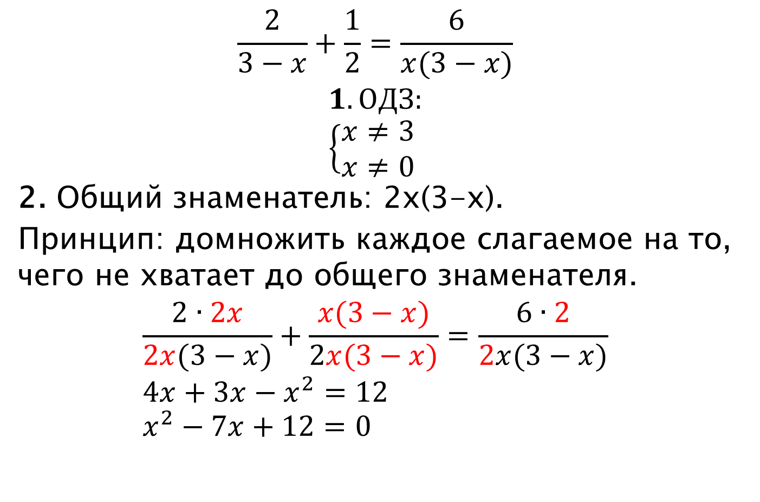
$$\frac{2}{3−x}+\frac{1}{2}=\frac{6}{x(3−x)}$$
$$1. ОДЗ: \\ \left\{\begin{aligned}x≠3 \\ x≠0\end{aligned}\right.$$
2. Общий знаменатель: 2x(3-x).
Принцип: домножить каждое слагаемое на то, чего не хватает до общего знаменателя.
$$\frac{2∙2x}{2x(3−x)}+\frac{x(3−x)}{2x(3−x)}=\frac{6∙2}{2x(3−x)} \\ 4x+3x−x^{2}=12 \\ x^{2}−7x+12=0$$

Slide 23

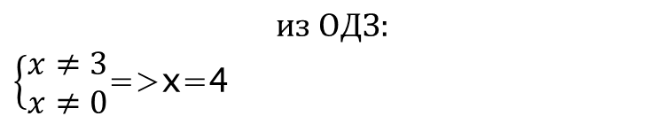


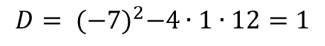
$$ax^{2}+bx+c=0 \\ D= b^{2}−4ac \\ x_{1,2}=\frac{−b±\sqrt{D}}{2a}$$
$$x^{2}−7x+12=0$$
$$D= {(−7)}^{2}−4∙1∙12=1$$
$$x_{1}=\frac{−\left(−7\right)+1}{2}=4$$
$$x_{2}=\frac{−\left(−7\right)−1}{2}=3$$
$$из ОДЗ:$$ $\left\{\begin{aligned}x≠3 \\ x≠0\end{aligned}\right.$=>x=4

Slide 24
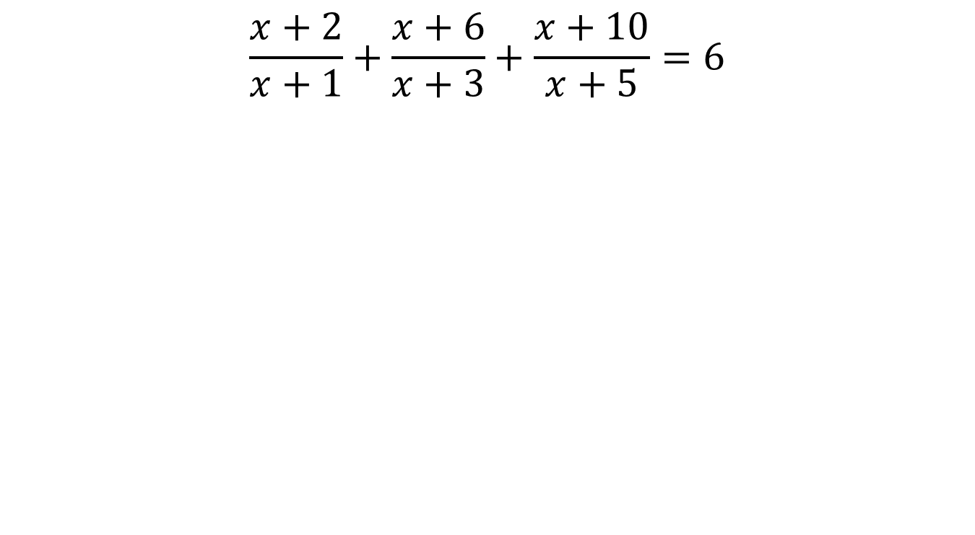
Задача 3
$$\frac{x+2}{x+1}+\frac{x+6}{x+3}+\frac{x+10}{x+5}=6$$

Slide 25
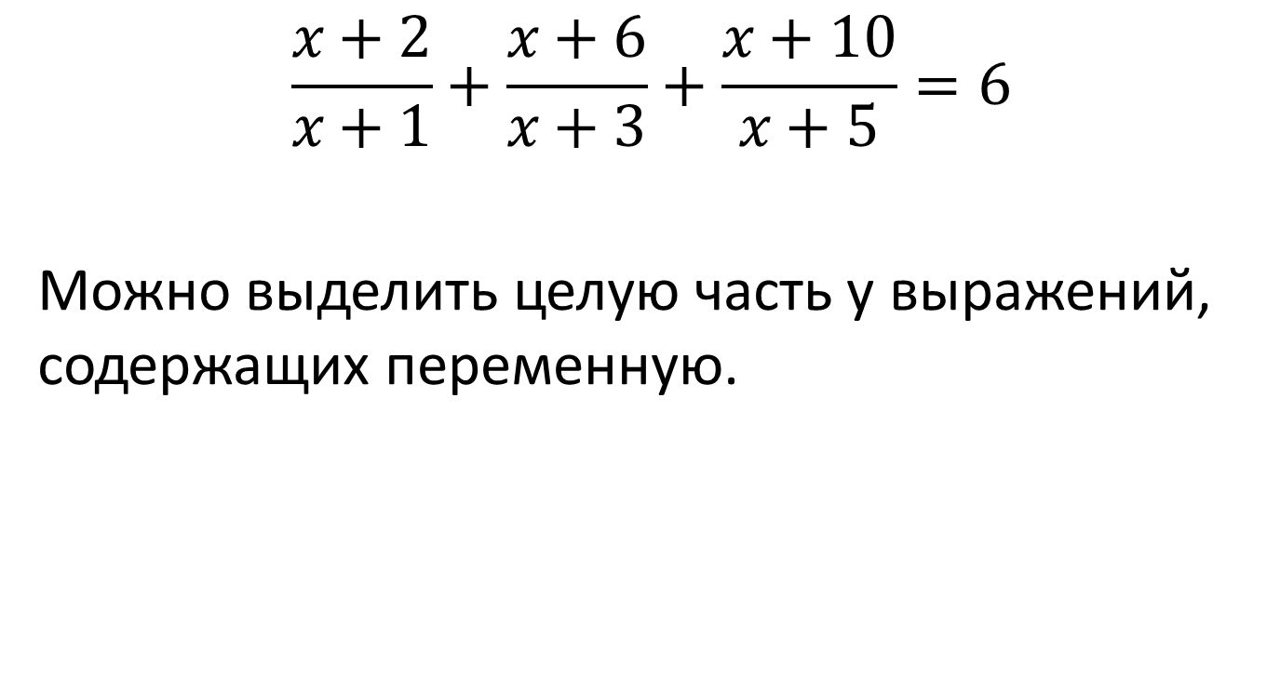
Задача 3
$$\frac{x+2}{x+1}+\frac{x+6}{x+3}+\frac{x+10}{x+5}=6$$
Можно выделить целую часть у выражений, содержащих переменную.

Slide 26
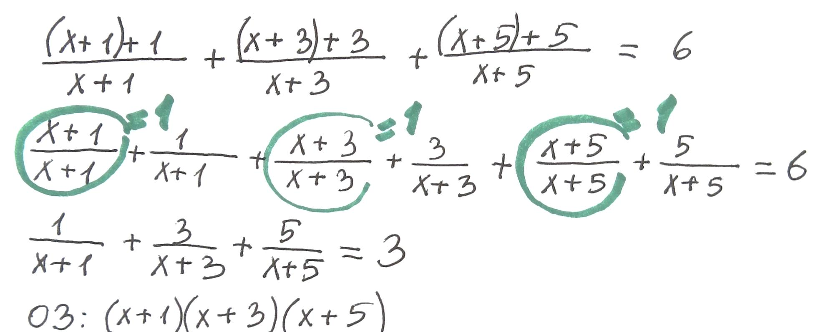

Slide 27
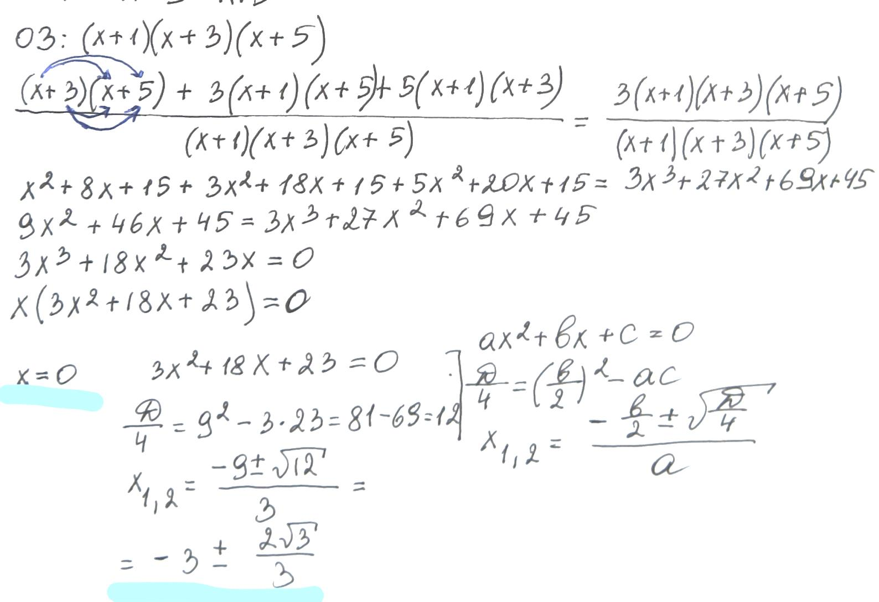

Slide 28
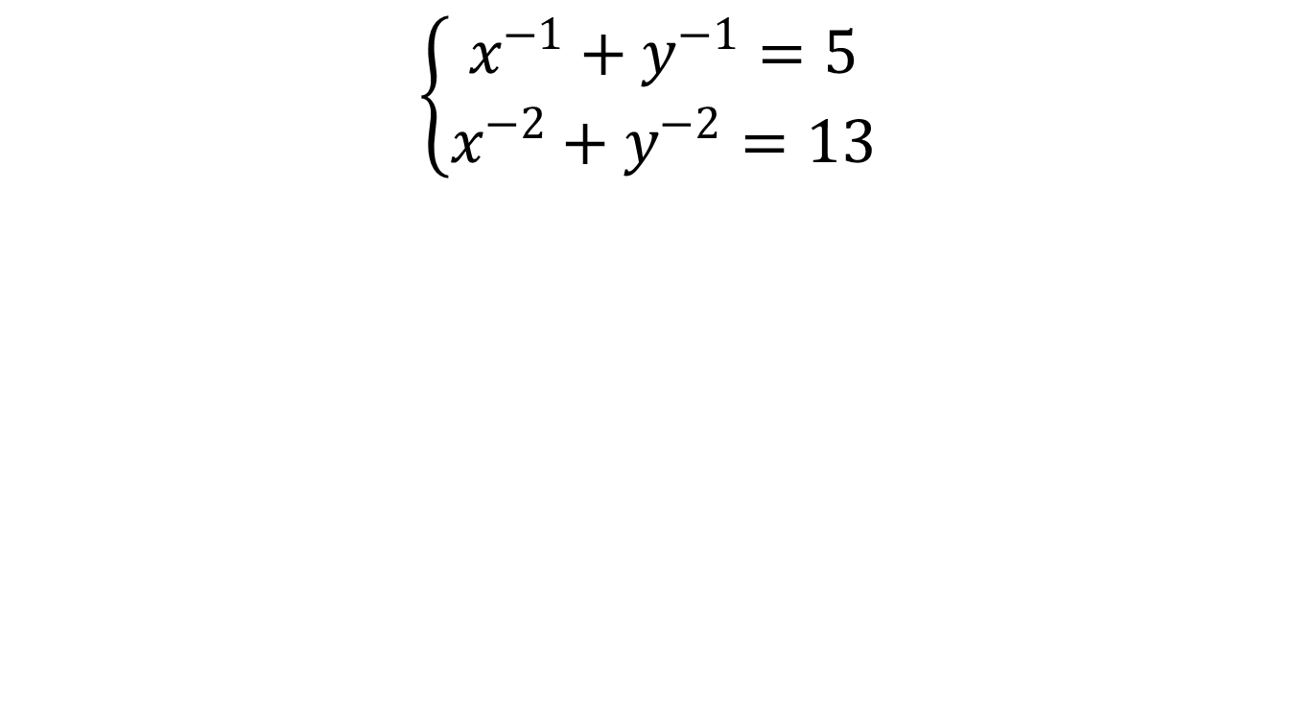
Задача 4
$$\left\{\begin{aligned}x^{−1}+y^{−1}=5 \\ x^{−2}+y^{−2}=13\end{aligned}\right.$$

Slide 29
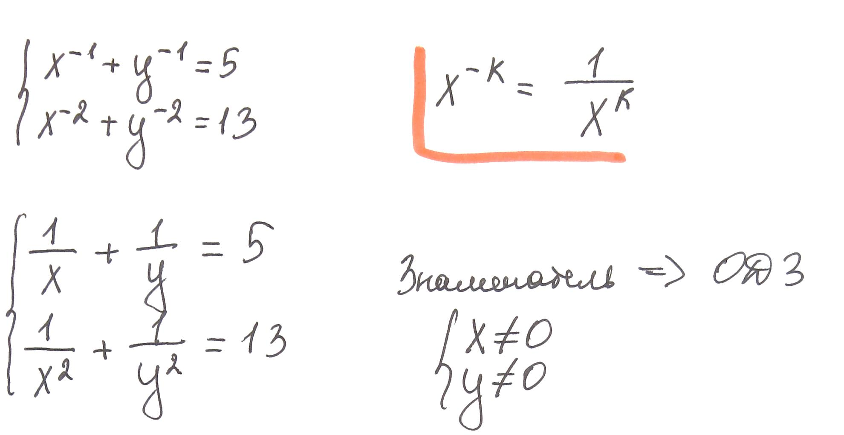

Slide 30
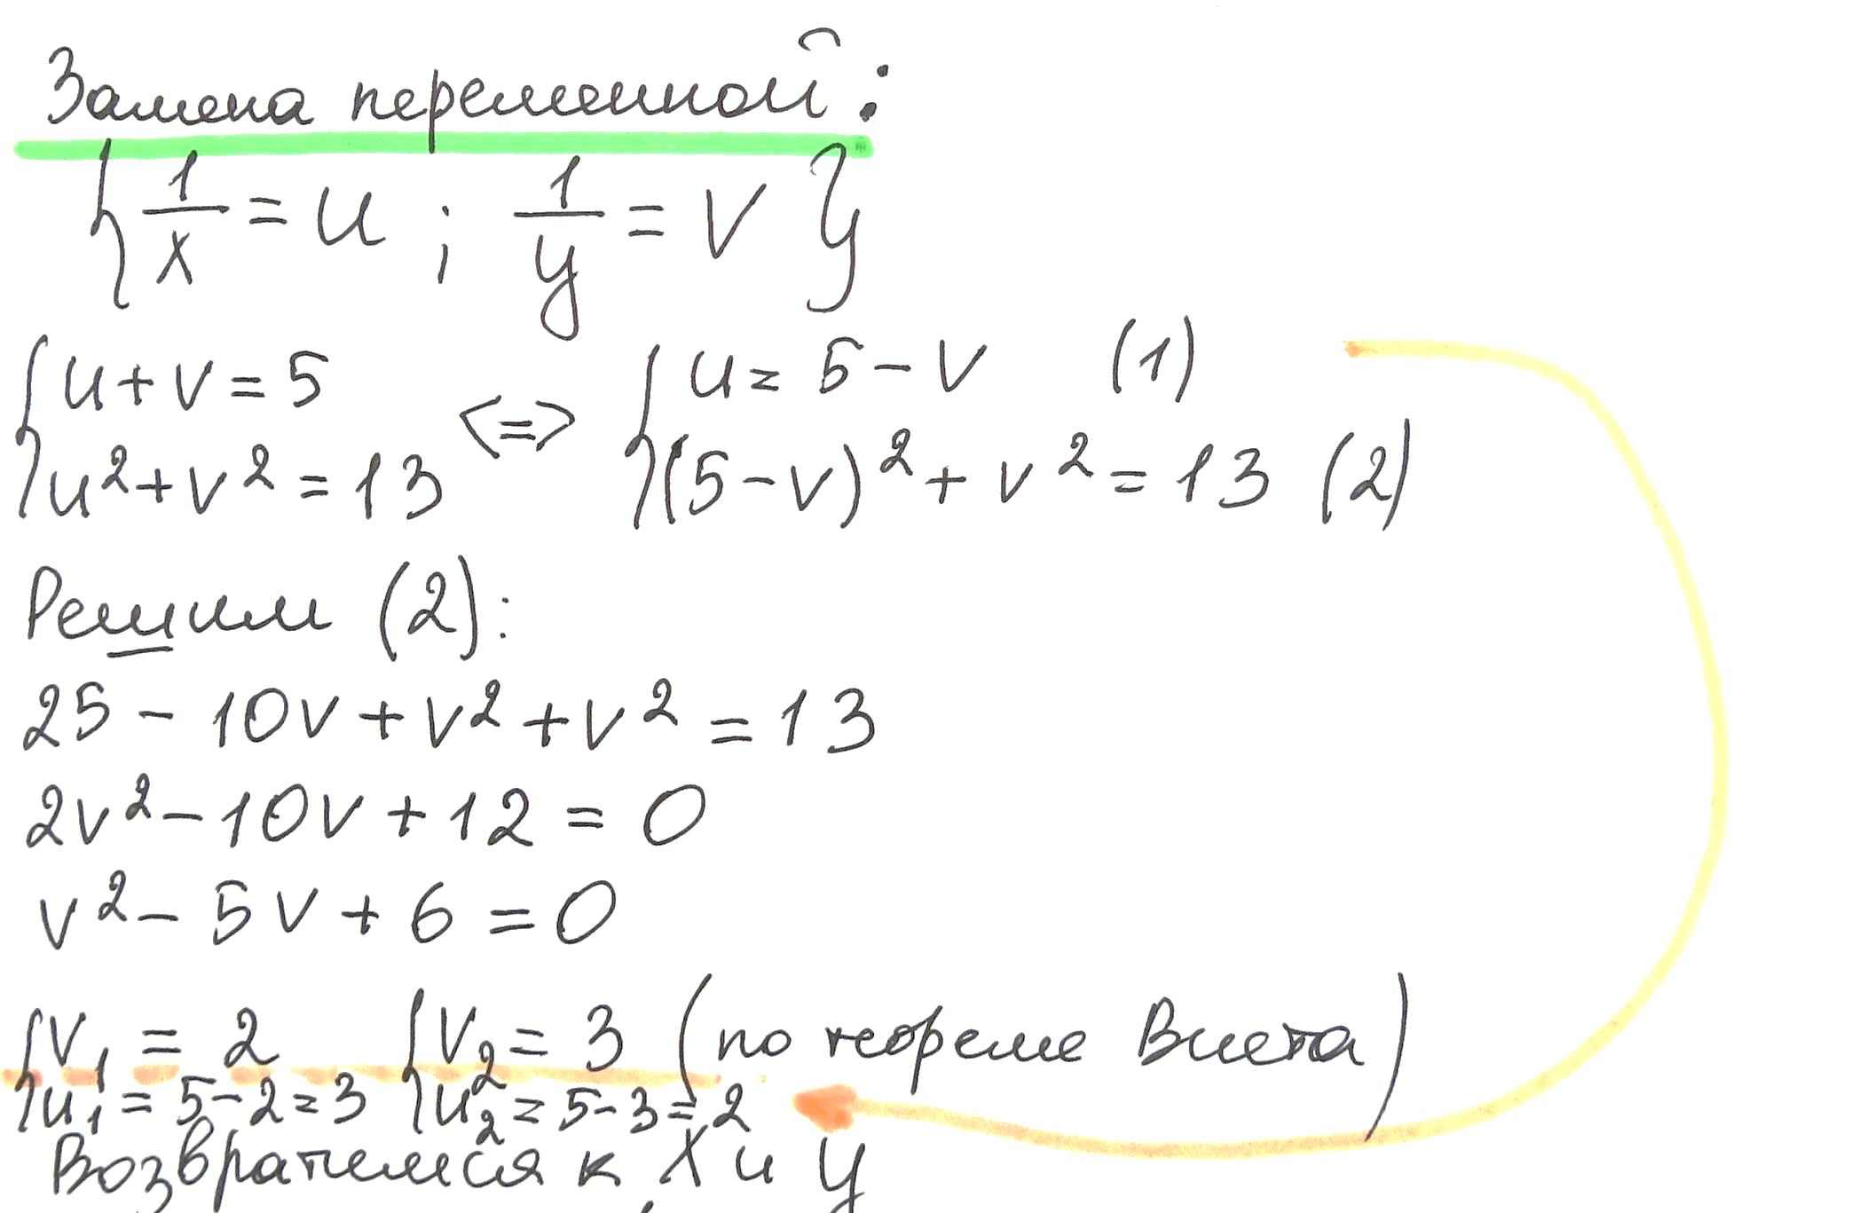

Slide 31
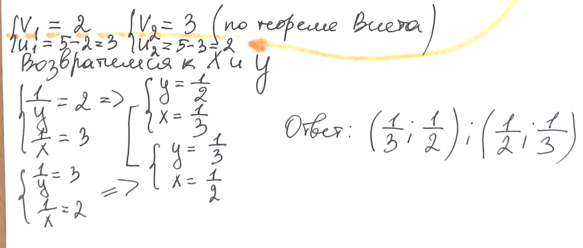
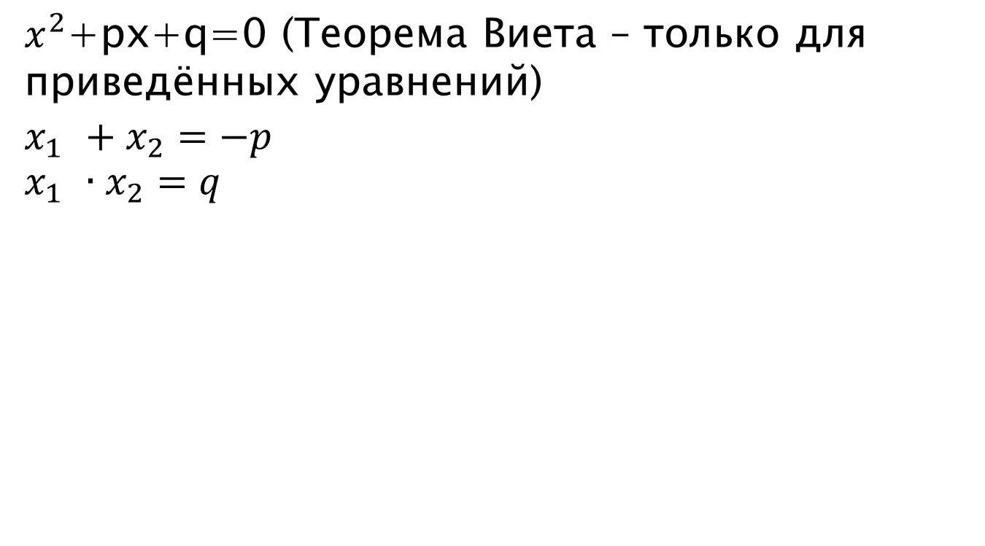
$x^{2}$+px+q=0 (Теорема Виета – только для приведённых уравнений)
$$x_{1 }+x_{2}=−p \\ x_{1 }∙x_{2}=q$$

Slide 32
Задача 4.
$$\left\{\begin{aligned}x^{−1}+y^{−1}=5 \\ x^{−2}+y^{−2}=13\end{aligned}\right.$$
ОДЗ (всегда!)
Замена переменной
Симметрия

Slide 33
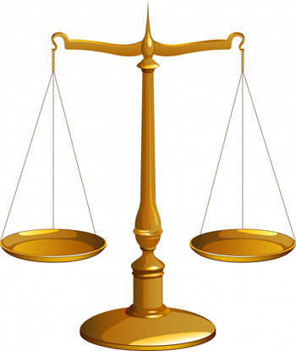
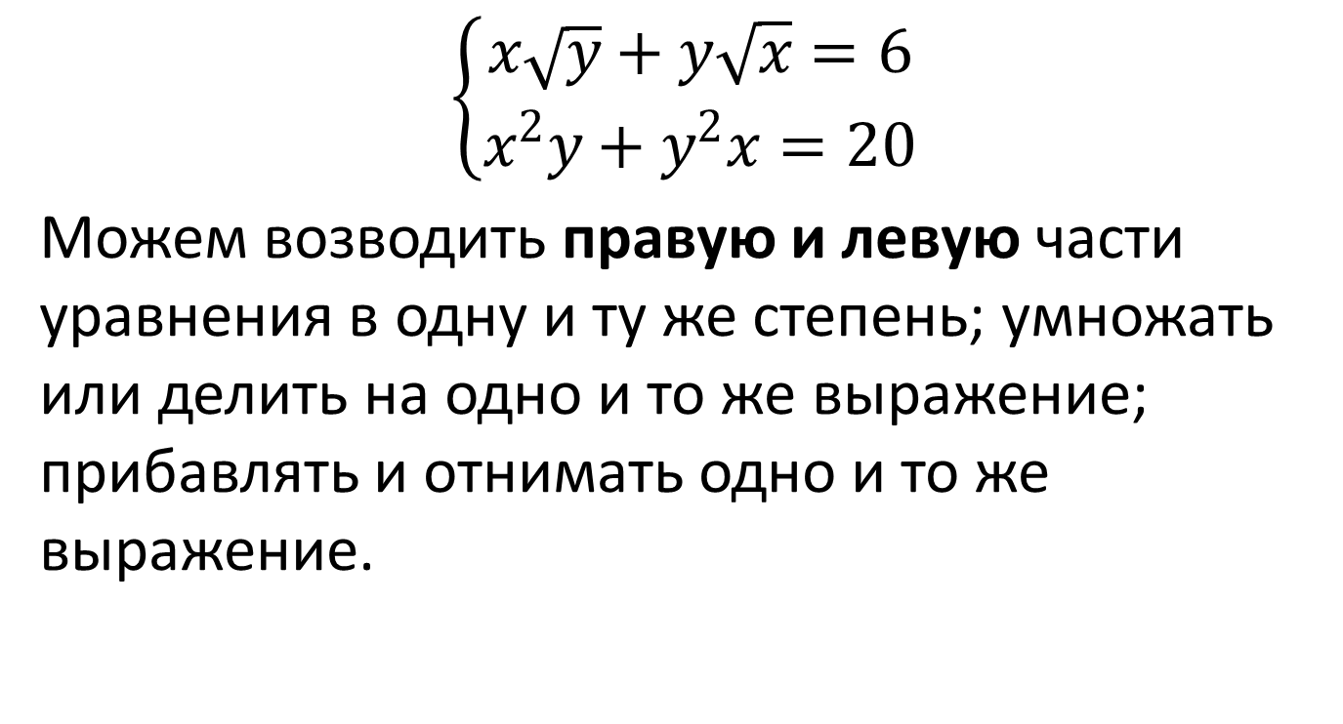
Задача 4.
$$\left\{\begin{aligned}x\sqrt{y}+y\sqrt{x}=6 \\ x^{2}y+y^{2}x=20\end{aligned}\right.$$
Можем возводить правую и левую части уравнения в одну и ту же степень; умножать или делить на одно и то же выражение; прибавлять и отнимать одно и то же выражение.

Slide 34
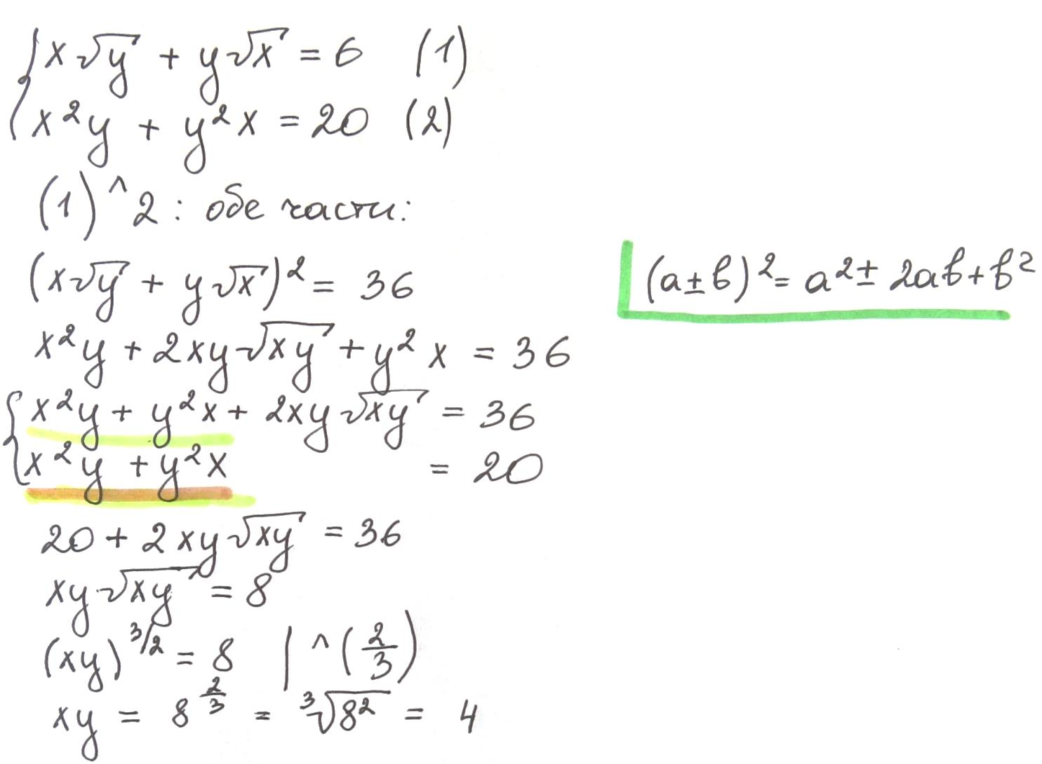

Slide 35
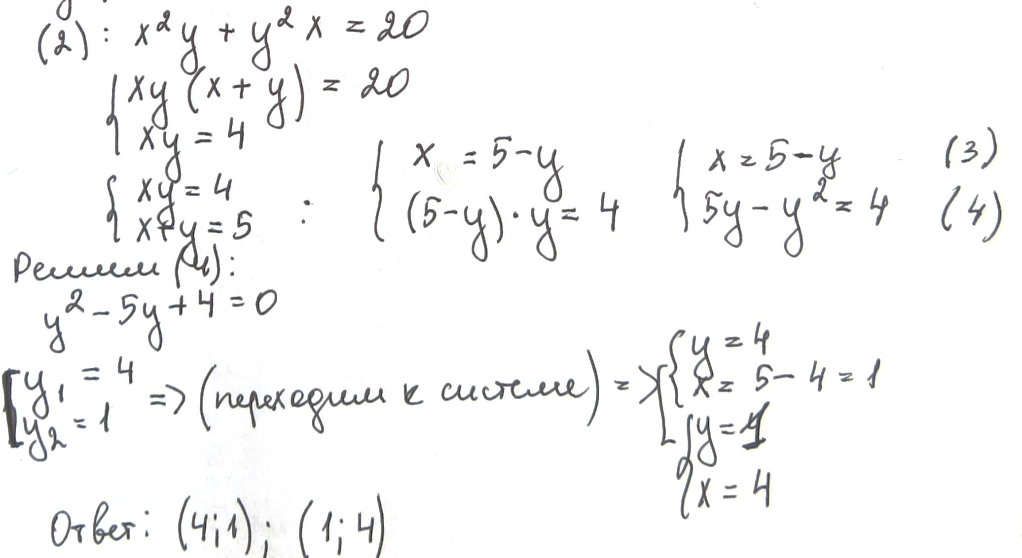

Slide 36
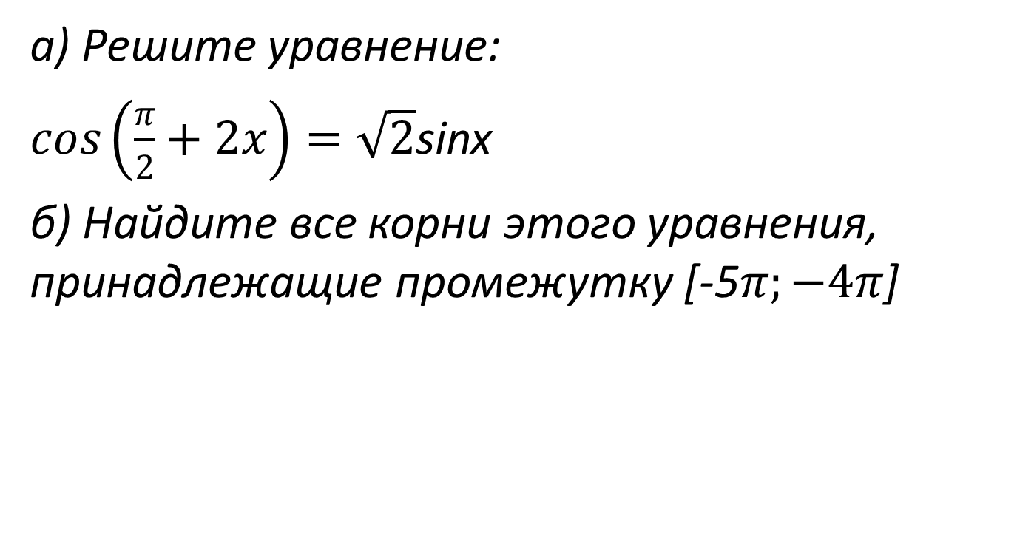
Задача 5. (дополнительная)
а) Решите уравнение:
$\cos\left(\frac{π}{2}+2x\right)=\sqrt{2}$sinx
б) Найдите все корни этого уравнения, принадлежащие промежутку [-5$π;−4π$]

Slide 37
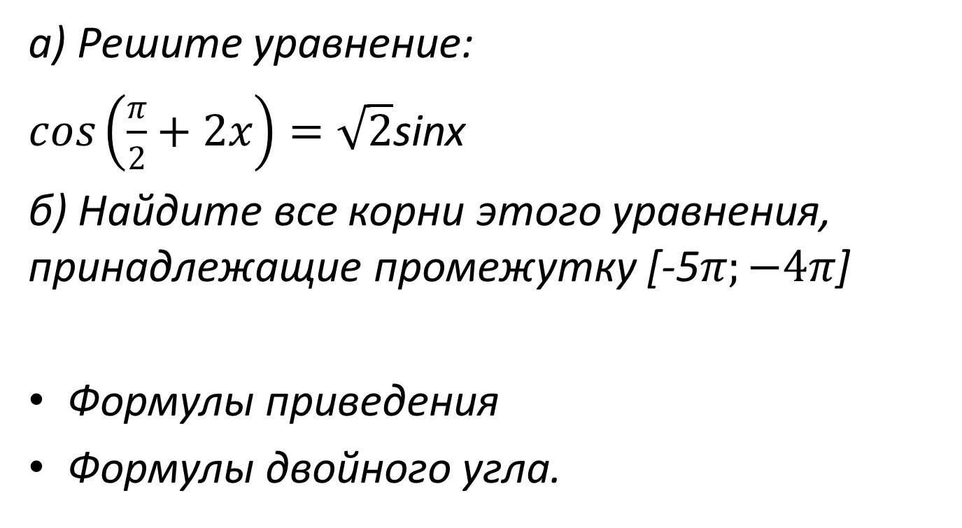
Задача 5. (дополнительная)
а) Решите уравнение:
$\cos\left(\frac{π}{2}+2x\right)=\sqrt{2}$sinx
б) Найдите все корни этого уравнения, принадлежащие промежутку [-5$π;−4π$]
Формулы приведения
Формулы двойного угла.

Slide 38
Задача 6
В ящике лежат 100 синих, 100 красных, 100 зелёных и 100 фиолетовых карандашей. Сколько карандашей необходимо достать, не заглядывая в ящик, чтобы среди них обязательно нашлись по крайней мере 1 красный и 1 фиолетовый.

Slide 39
Задача 6
В ящике лежат 100 синих, 100 красных, 100 зелёных и 100 фиолетовых карандашей. Сколько карандашей необходимо достать, не заглядывая в ящик, чтобы среди них обязательно нашлись по крайней мере 1 красный и 1 фиолетовый.
301.

Slide 40
Задача 7
Молодой человек согласился работать с условием, что в конце года он получит автомобиль и 2600. Но по истечении 8 месяцев уволился и при расчёте получил автомобиль и 1000. Сколько стоил автомобиль?

Slide 41
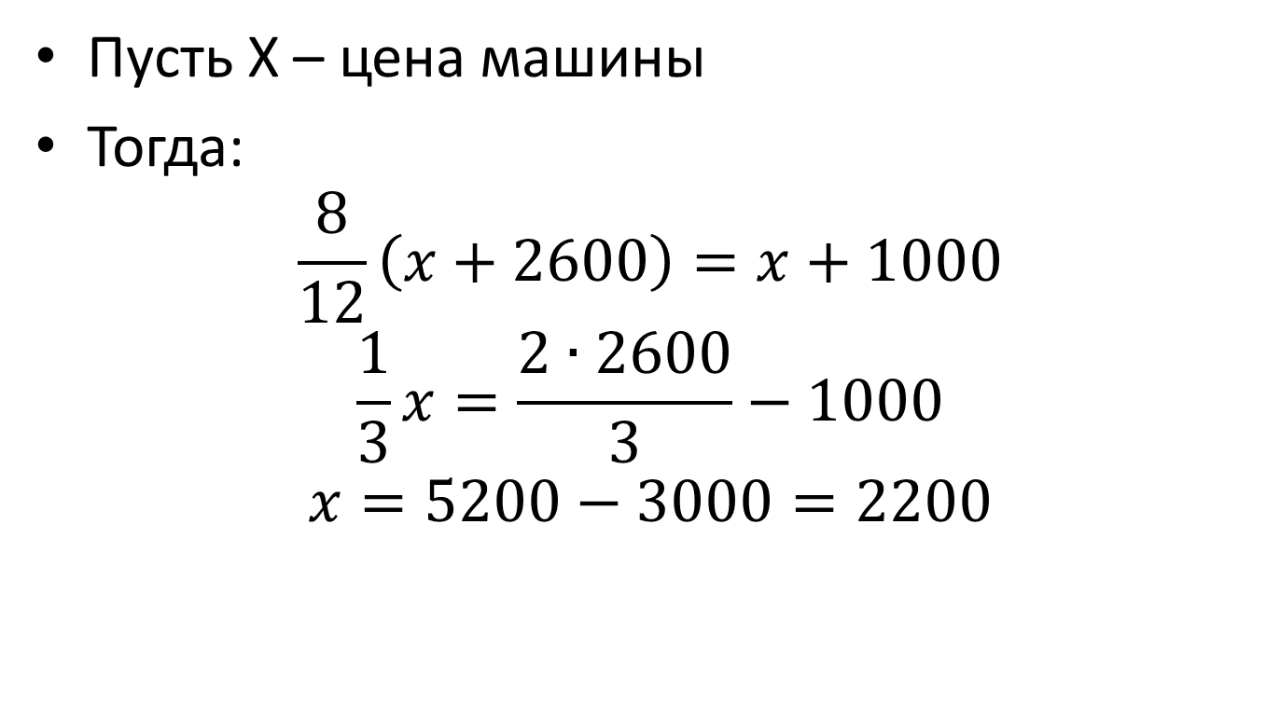
Пусть Х – цена машины
Тогда:
$$\frac{8}{12}\left(x+2600\right)=x+1000$$
$$\frac{1}{3}x=\frac{2∙2600}{3}−1000$$
$$x=5200−3000=2200$$

Slide 42
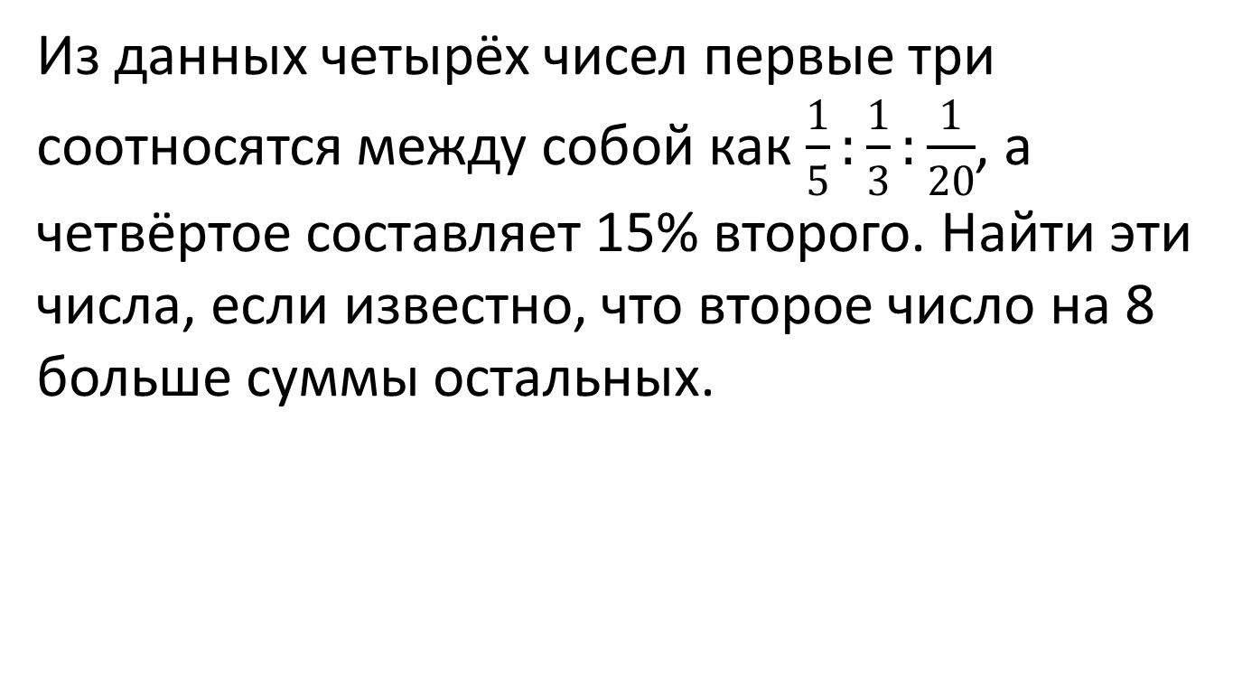
Задача 8
Из данных четырёх чисел первые три соотносятся между собой как $\frac{1}{5}:\frac{1}{3}:\frac{1}{20}$, а четвёртое составляет 15% второго. Найти эти числа, если известно, что второе число на 8 больше суммы остальных.

Slide 43
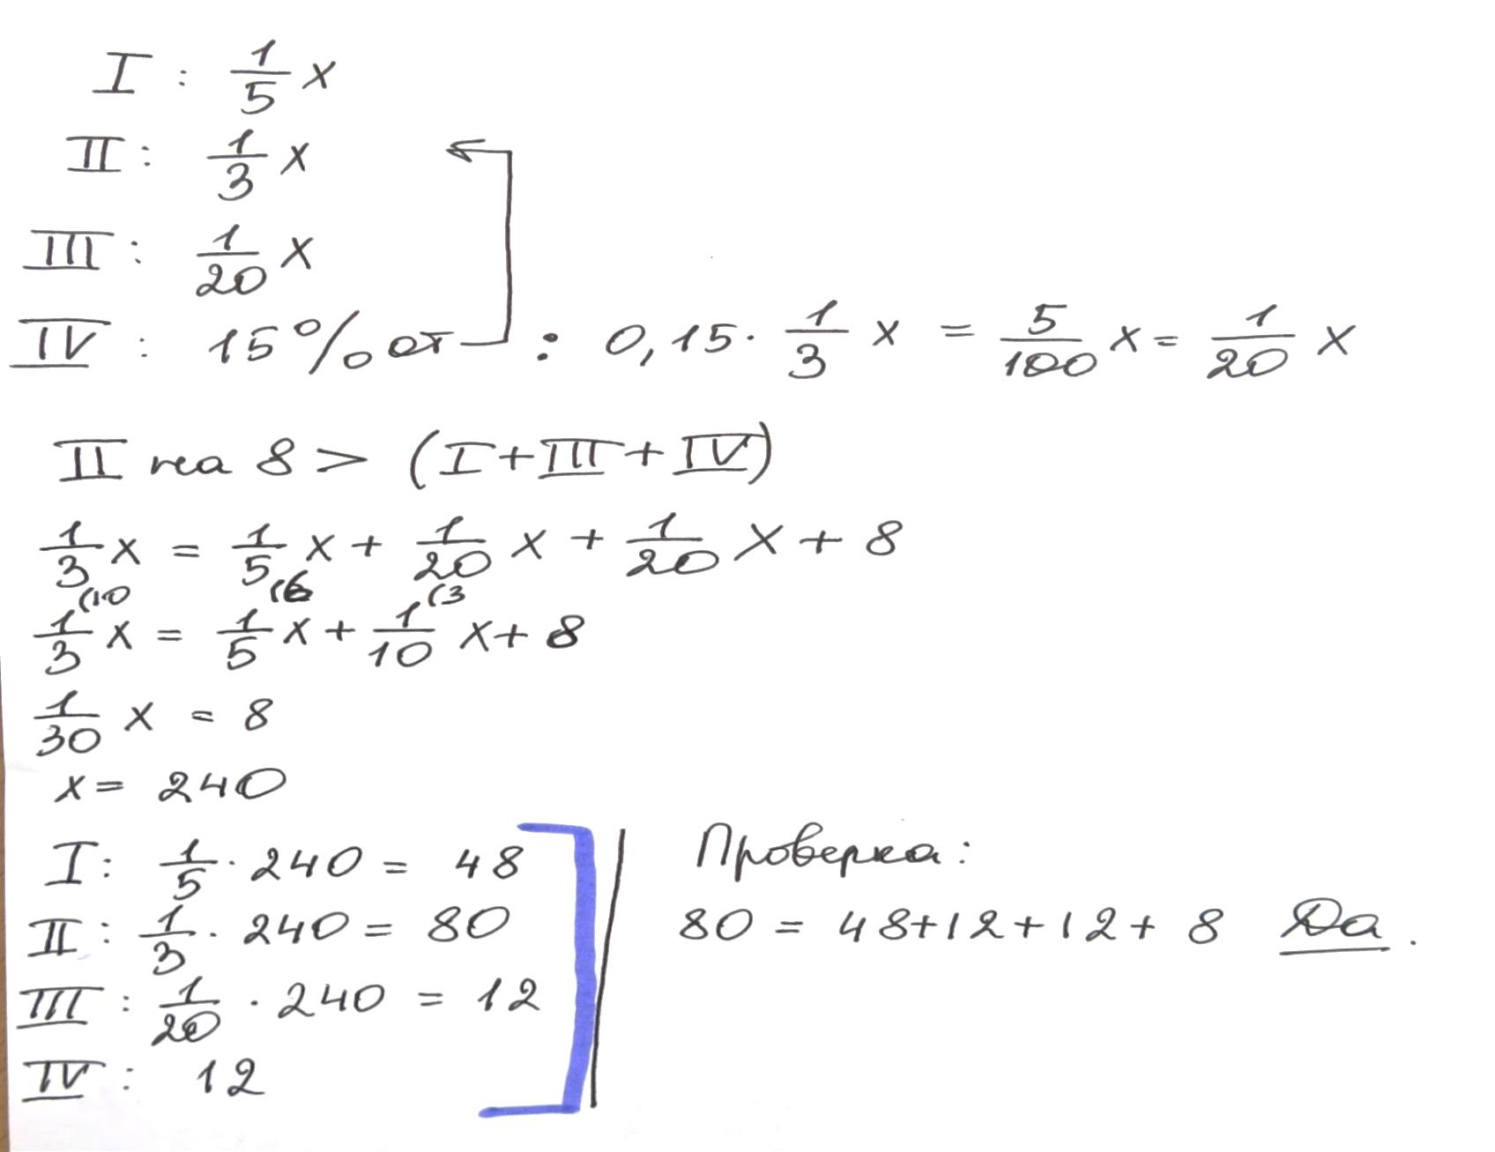

Slide 44
На заседании парламента в ходе дебатов каждый депутат плюнул 2 раза в своих коллег. После окончания заседания оказалось, что на каждом депутате ровно по одному плевку, а на спикере – 200. Сколько депутатов заседало.

Slide 45
Бонусная задача
На заседании парламента в ходе дебатов каждый депутат плюнул 2 раза в своих коллег. После окончания заседания оказалось, что на каждом депутате ровно по одному плевку, а на спикере – 200. Сколько депутатов заседало.
(из видеоурока)

Slide 46
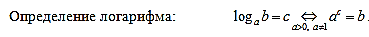
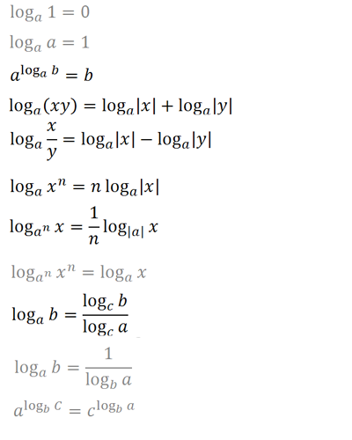
Логарифмы: формулы
b>0

Slide 47
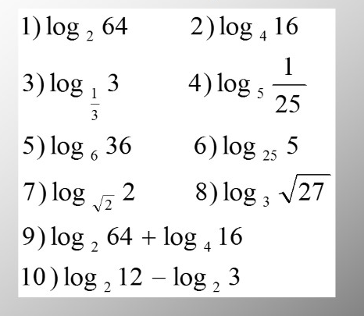

Slide 48
Решить уравнение

Slide 49
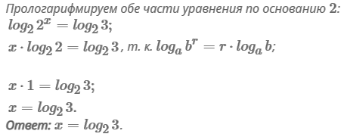
Решить уравнение

Slide 50
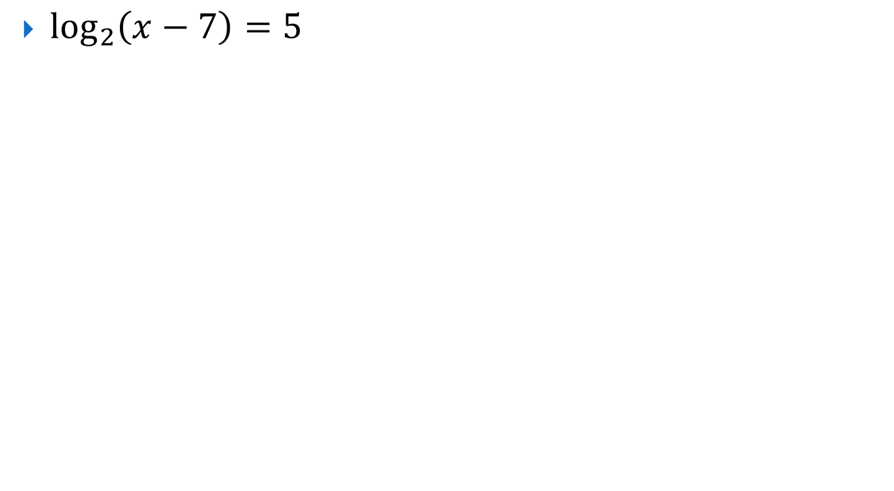
Решить уравнение
$\log_{2}\left(x−7\right)=5$

Slide 51


Решить неравенство
$$\log_{2}\left(x−7\right)<5$$
$$\log_{1/2}\left(x−7\right)<5$$

Slide 52
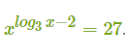
Решить уравнение

Slide 53
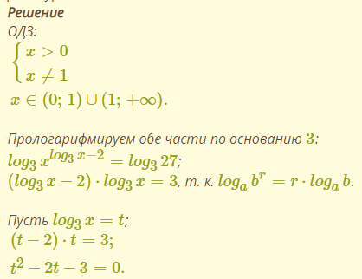

Slide 54
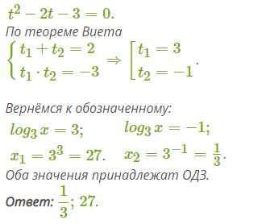

Slide 55
Понятия
Область допустимых значений (ОДЗ)
Замена переменной (как приём для решения уравнений)
Дроби
Проценты
Логарифмы
…

Slide 56
Спасибо за внимание!

